Slide 1

Волонтер – кто это?

Slide 2
17 направлений
добровольчества
-добровольчество (волонтерство) в области образования;
-добровольчество (волонтерство) в сфере гражданского-патриотического воспитания;
-добровольчество (волонтерство) в сфере здравоохранения;
-добровольчество (волонтерство) в сфере социальной поддержки и обслуживания населения;
-добровольчество (волонтерство) в сфере культуры.
-добровольчество (волонтерство) в сфере физической культуры и спорта;
-добровольчество (волонтерство) в сфере охраны природы;
-добровольчество (волонтерство) в сфере развития городской среды и туристической деятельности;
-добровольчество (волонтерство) в сфере предупреждения и ликвидации последствий чрезвычайных ситуаций.
-добровольчество (волонтерство) в сфере содействия в поиске пропавших людей, содействия
органам внутренних дел и иным правоохранительным органам в охране общественного порядка в
добровольных народных дружинах;
-добровольчество (волонтерство) в сфере обеспечения доступности правовой поддержки населения;
-добровольчество (волонтерство) в сфере финансового просвещения.
-добровольчество (волонтерство) по месту жительства;
-инклюзивное добровольчество (волонтерство).
-добровольчество (волонтерство) граждан в возрасте 55 лет и старше (реализация программы «Молоды душой» и др.);
-добровольчество (волонтерство), реализуемое в семейных формах;
-корпоративное добровольчество (волонтерство)

Slide 3



Slide 4
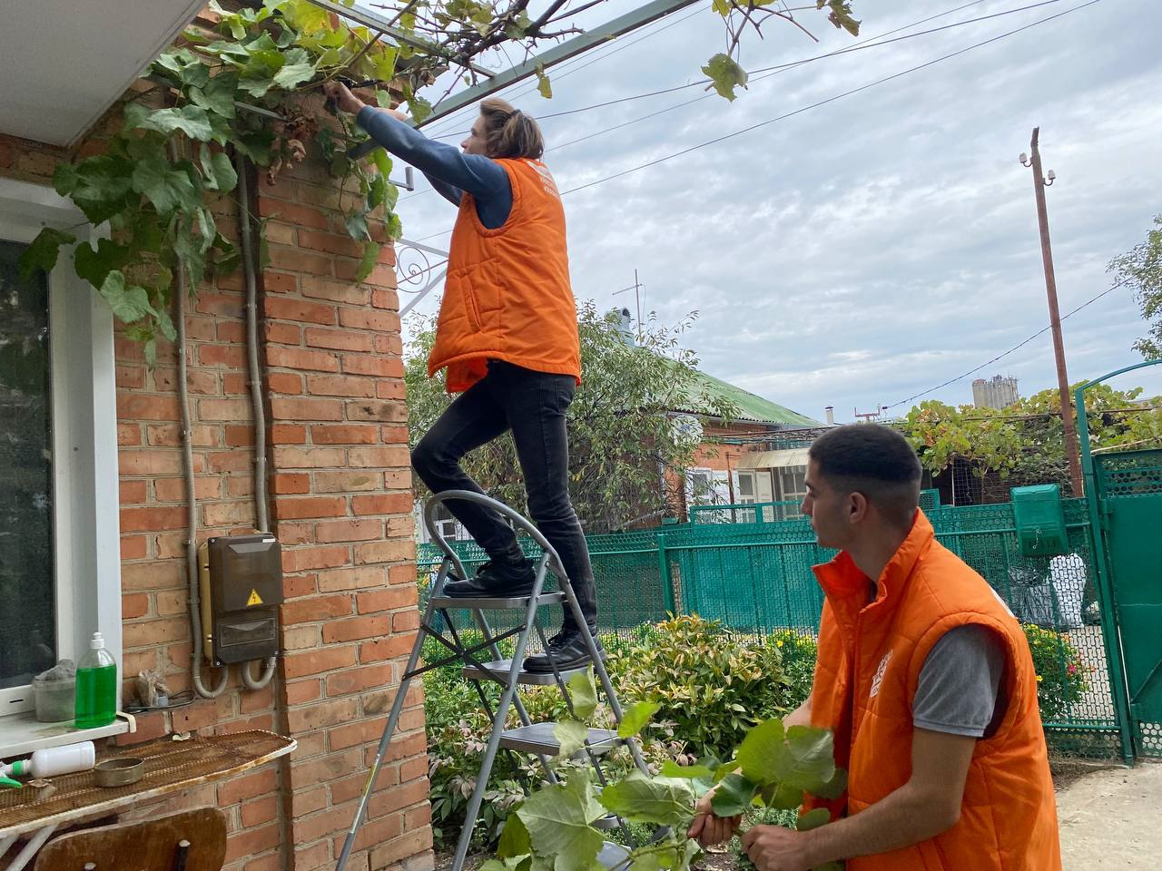
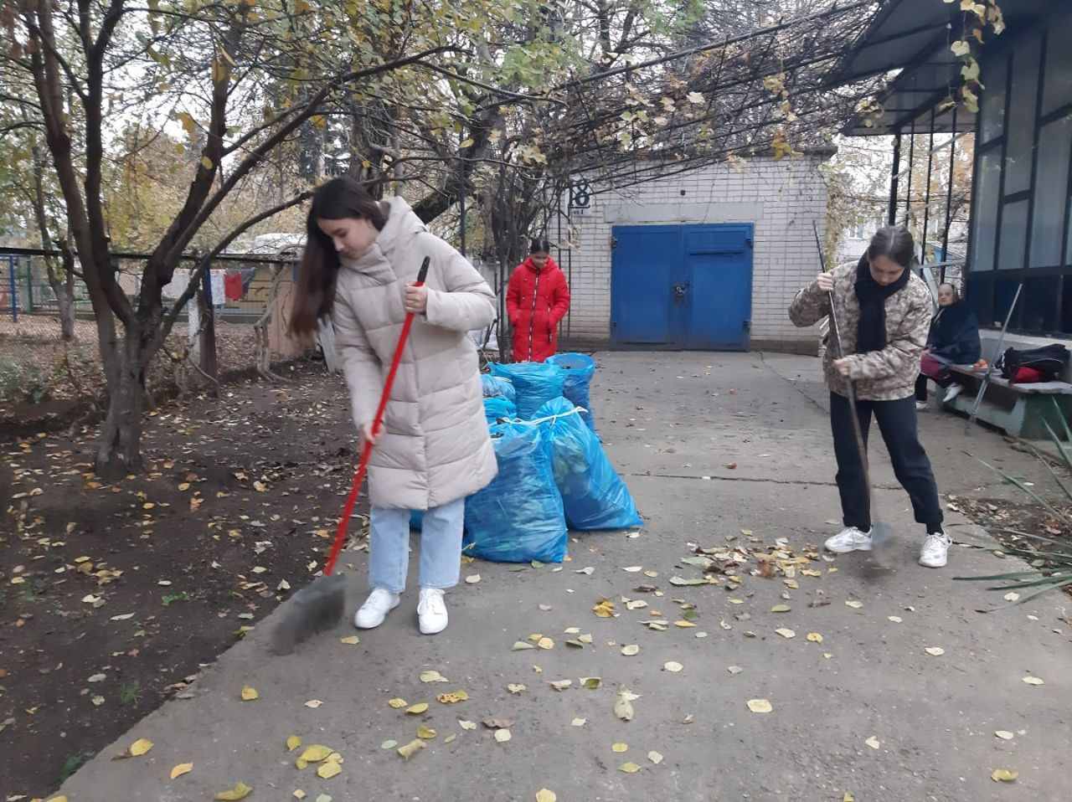
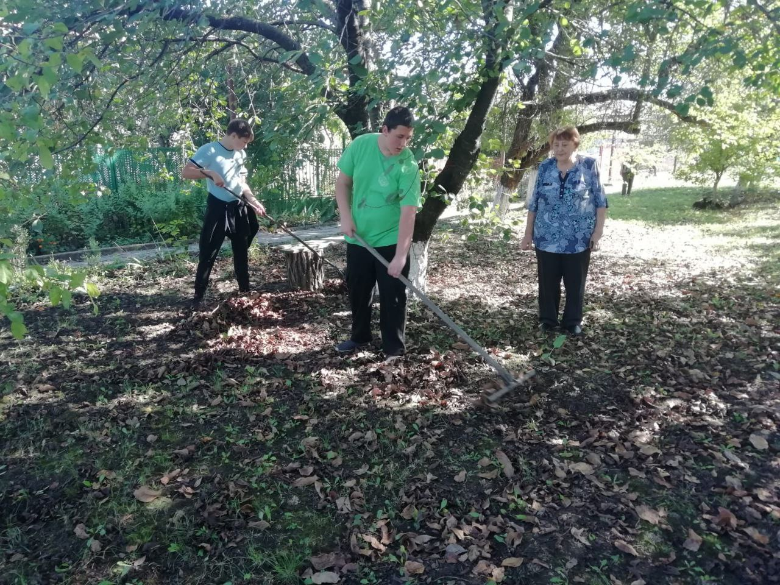
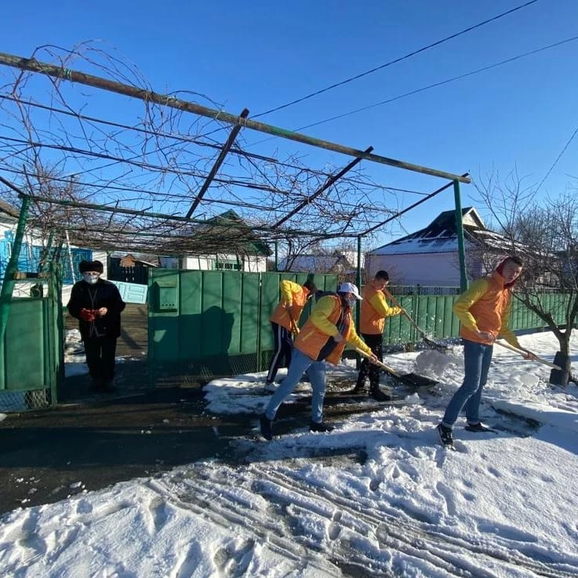
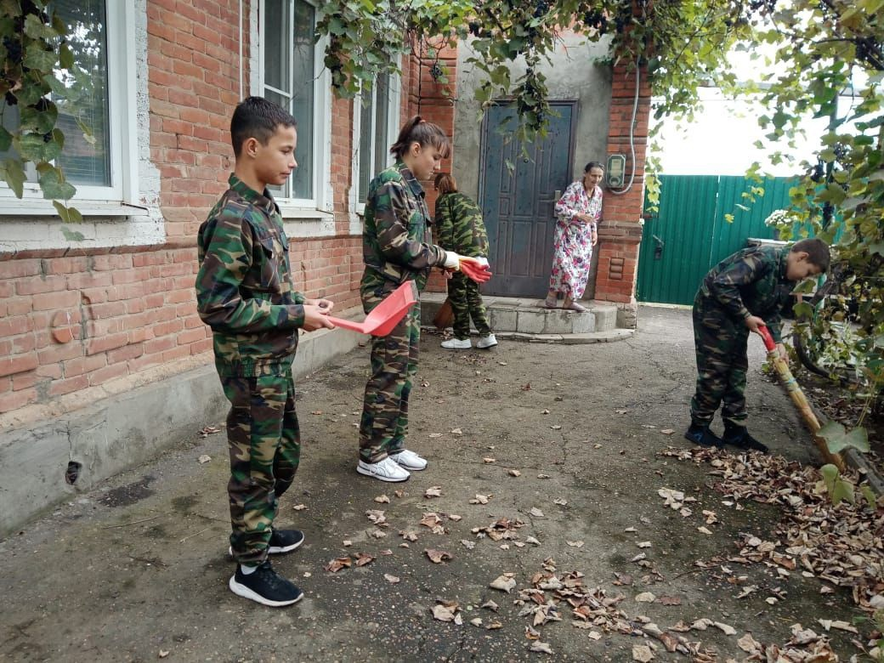
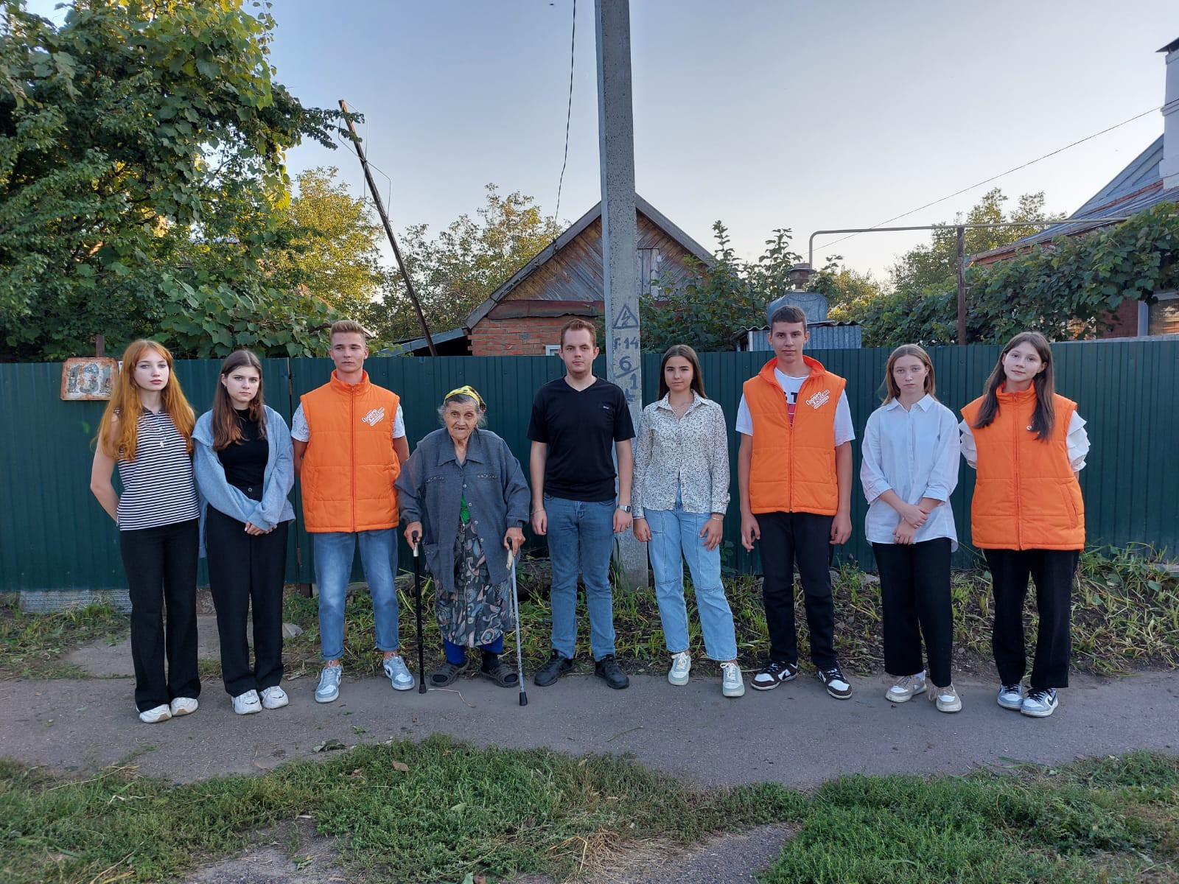

Slide 5
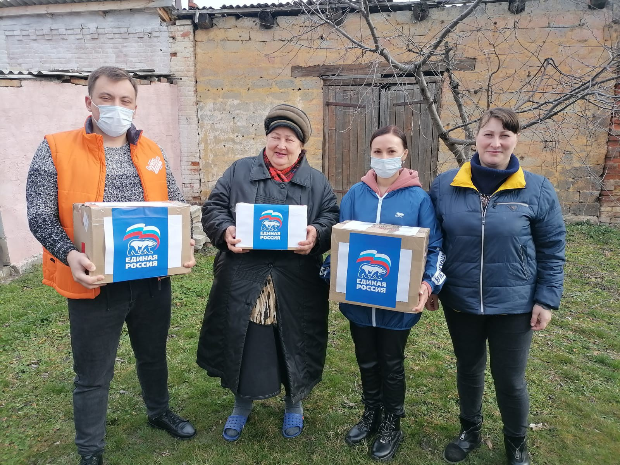
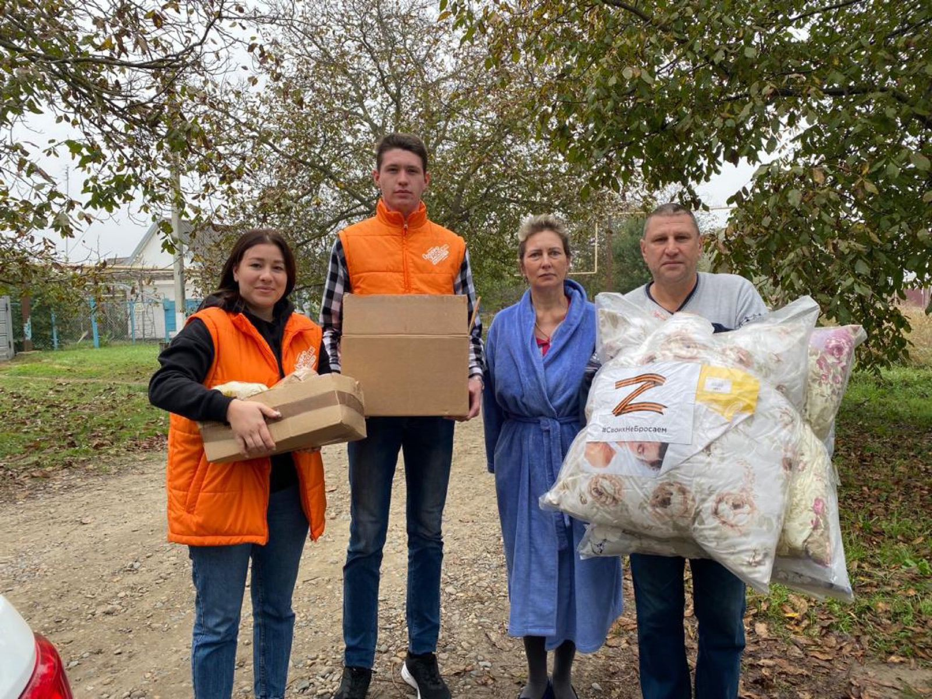
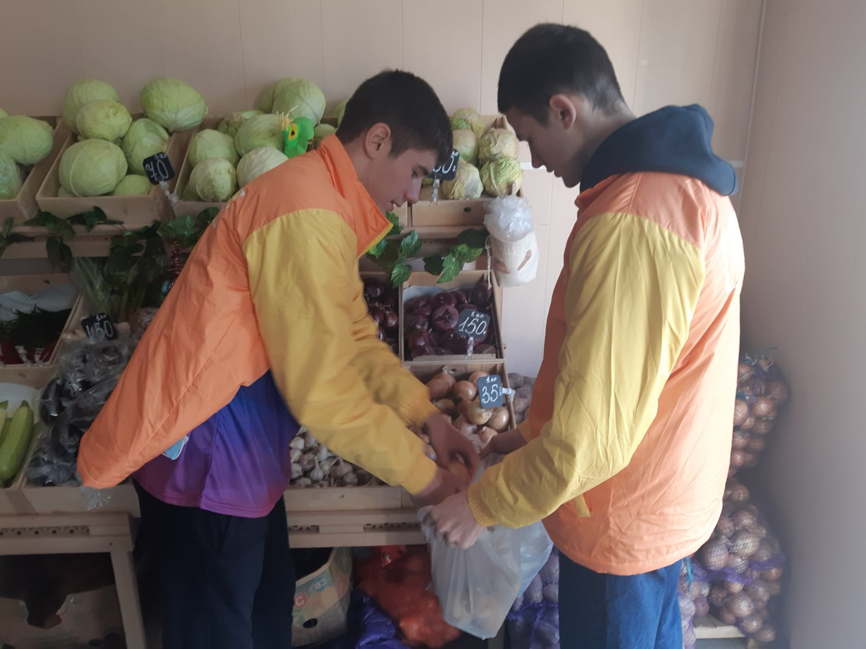
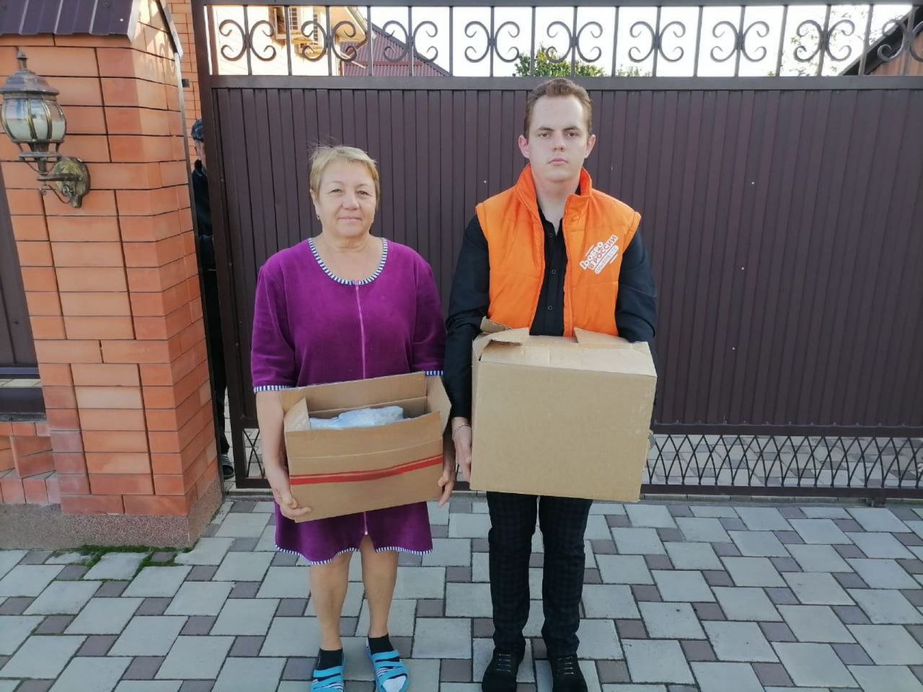

Slide 6
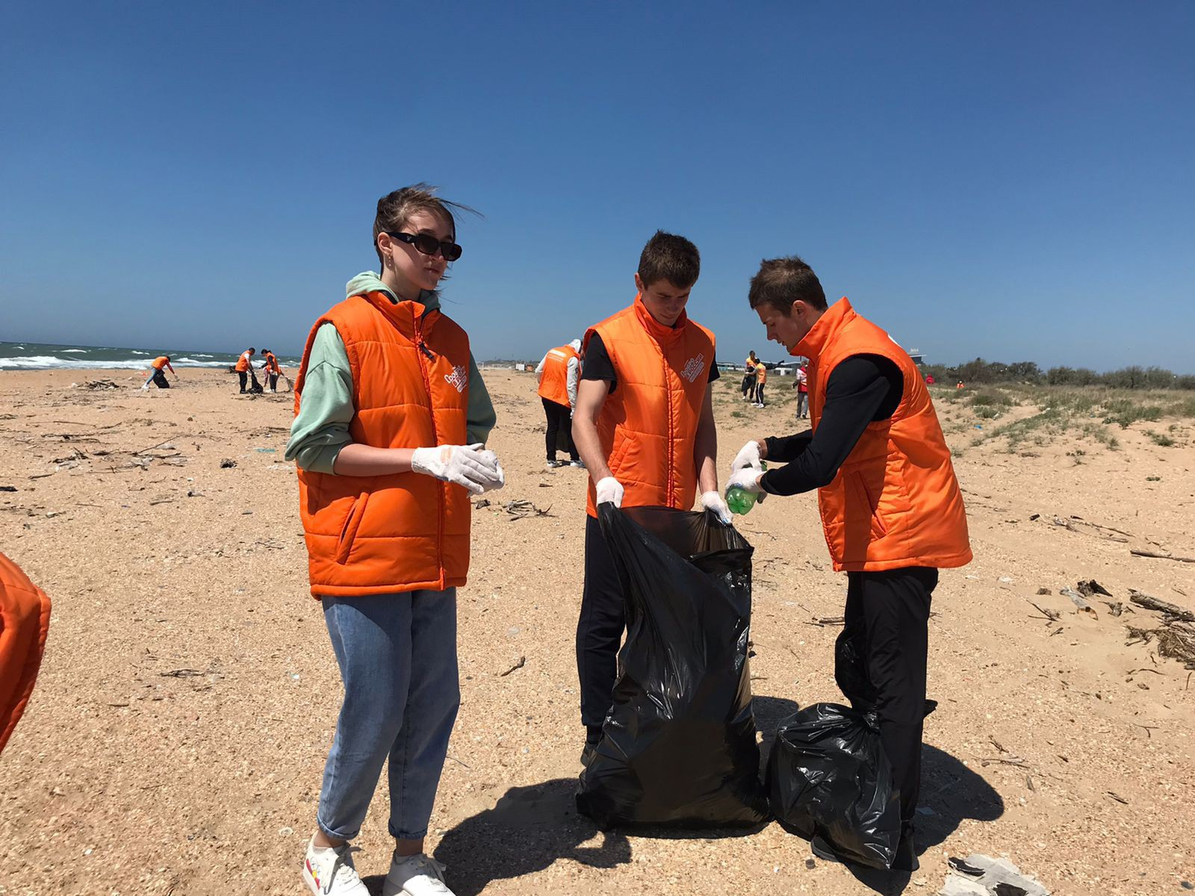
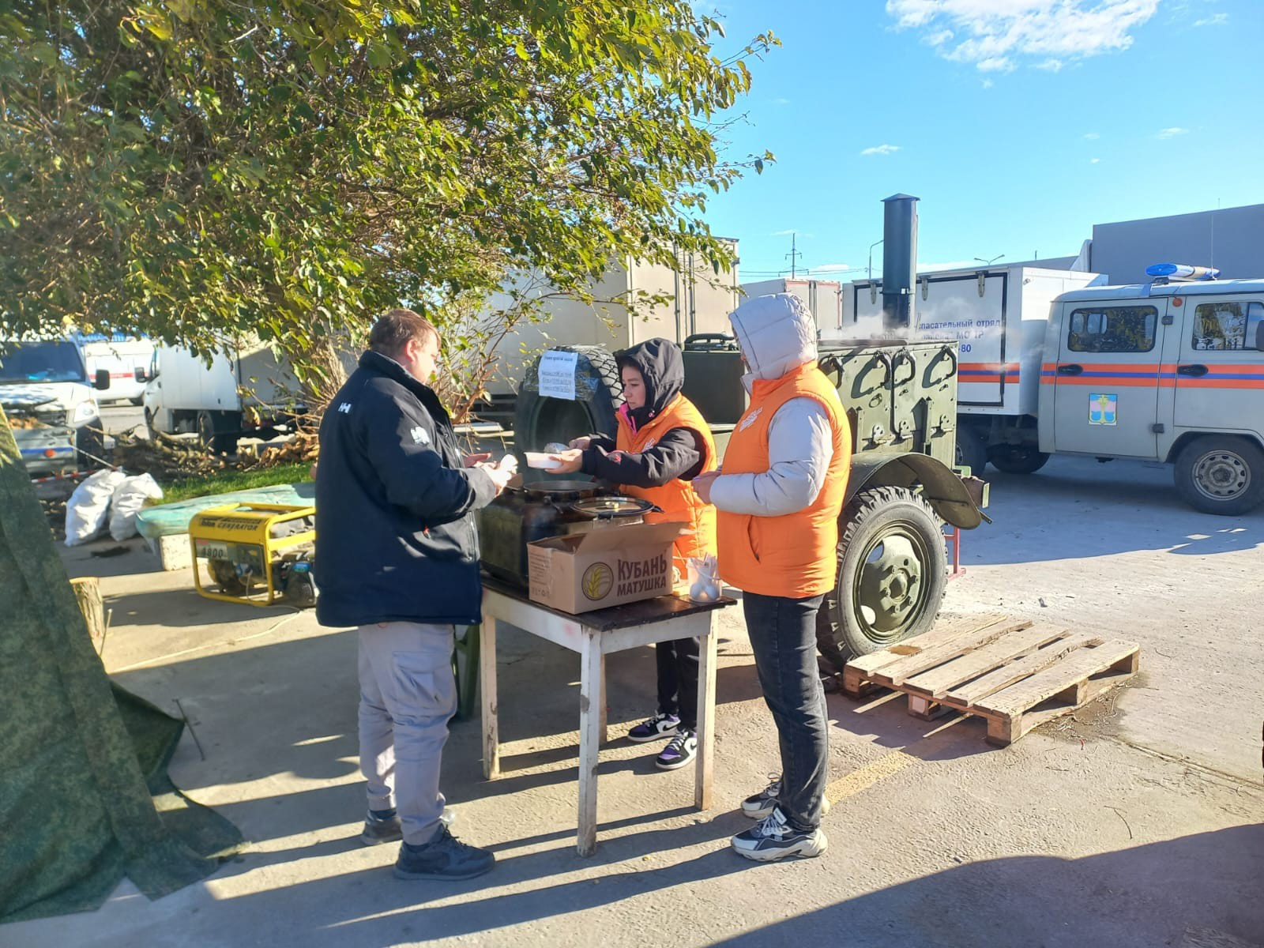

Slide 7
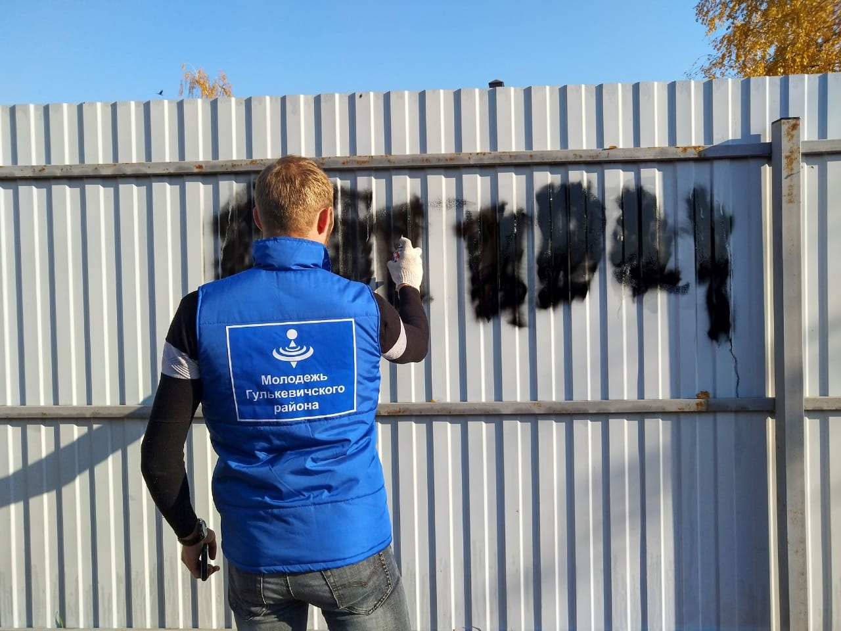
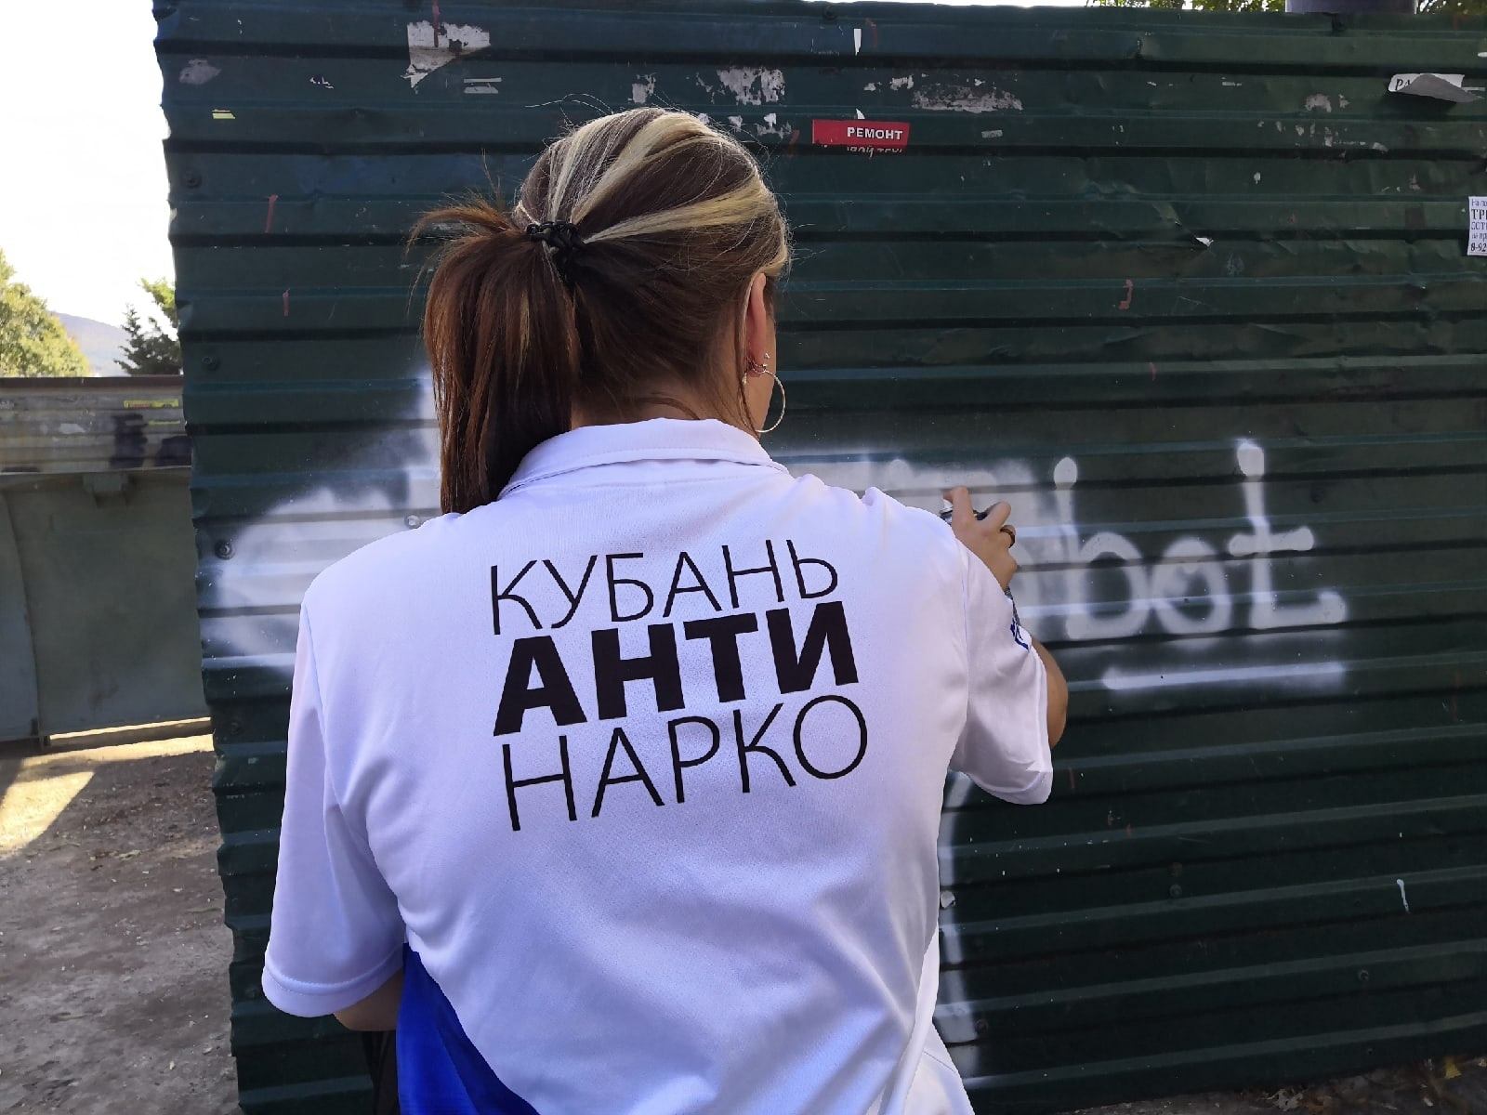
Волонтеры по АнтиНарко

Slide 8
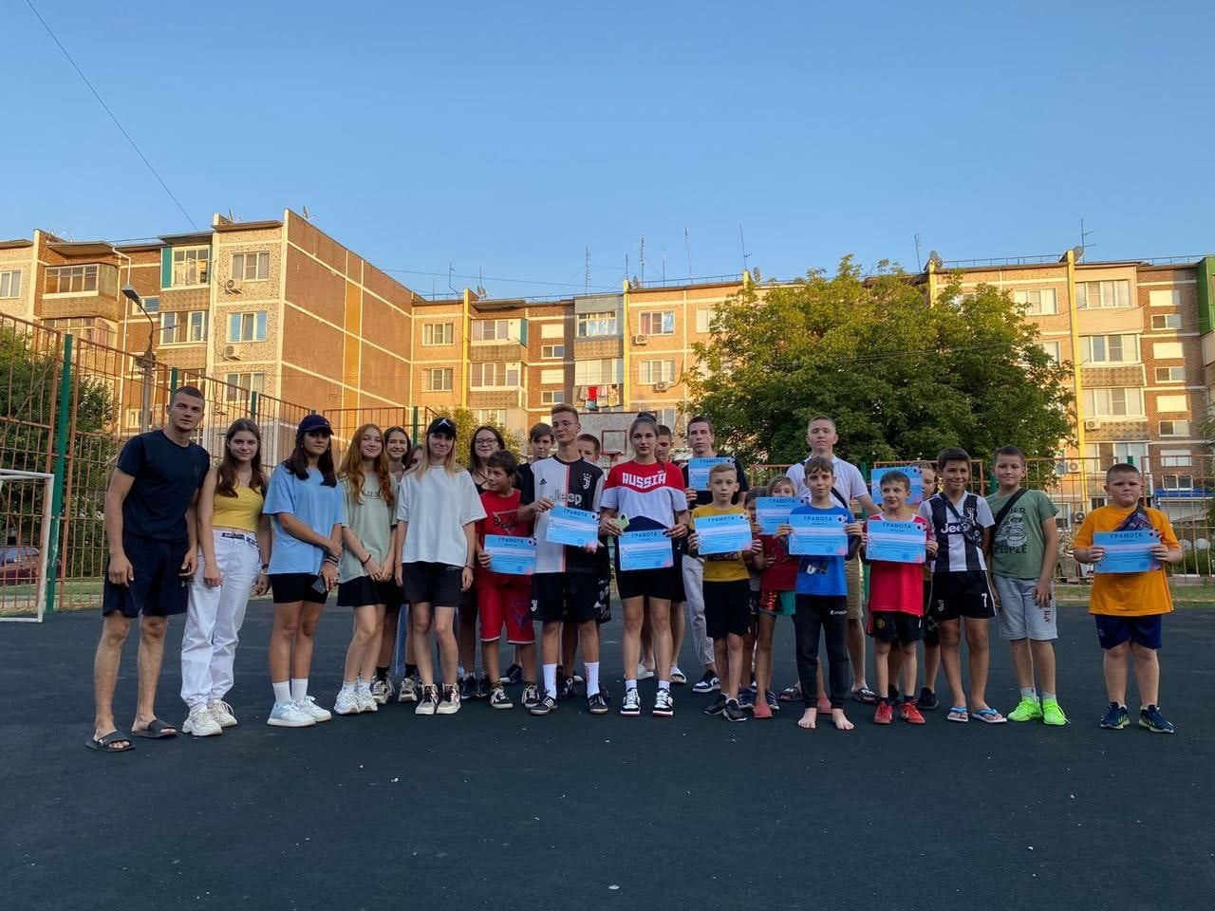
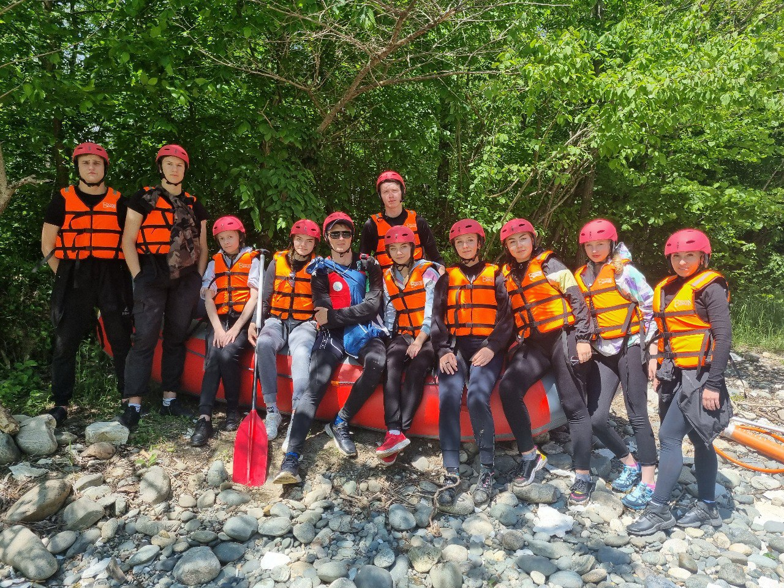
Сфера спорта и экстремальных видов туризма

Slide 9
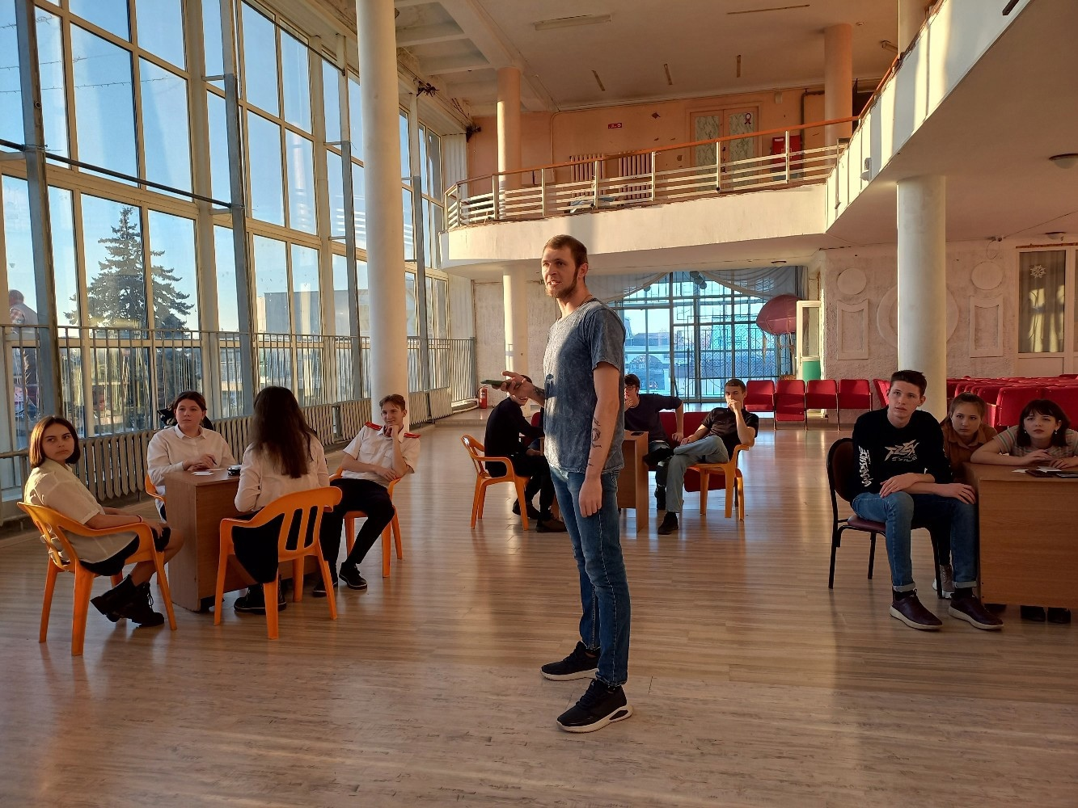
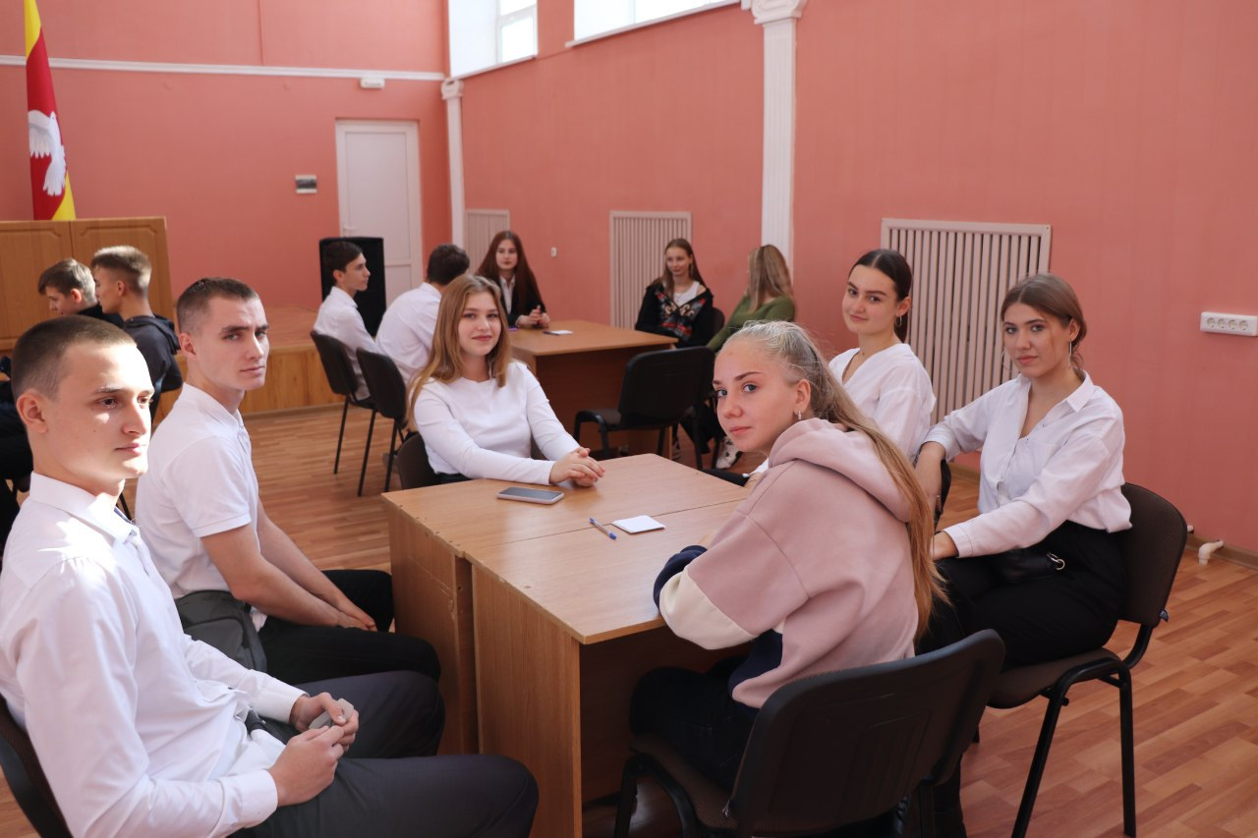
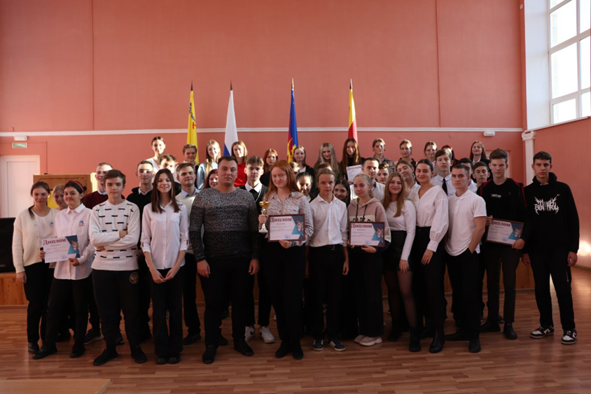
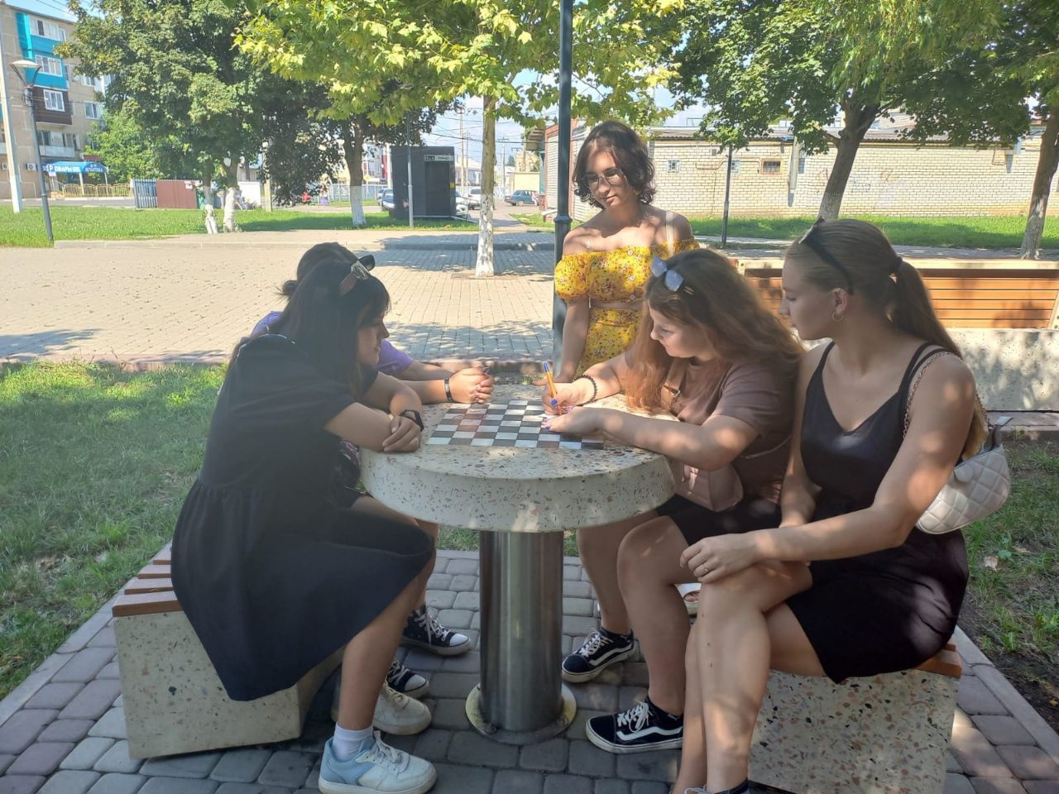

Slide 10
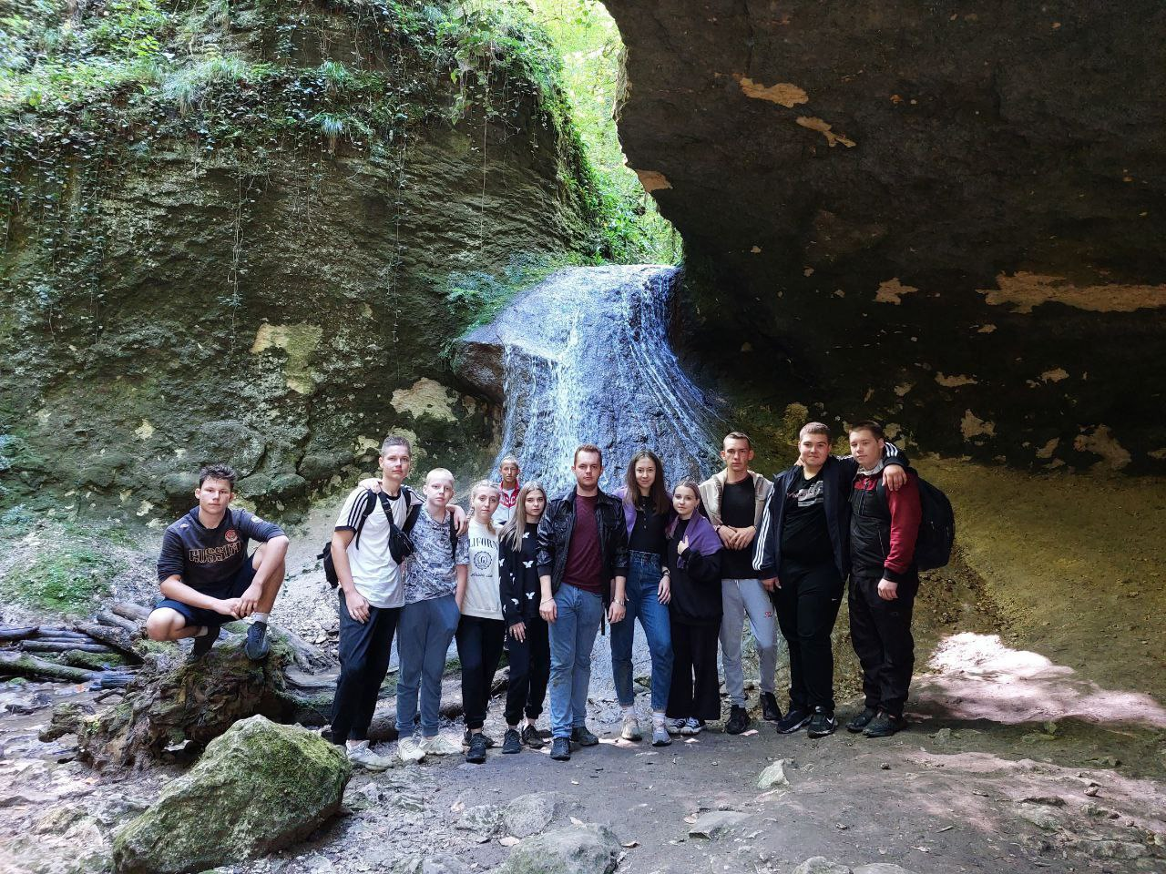
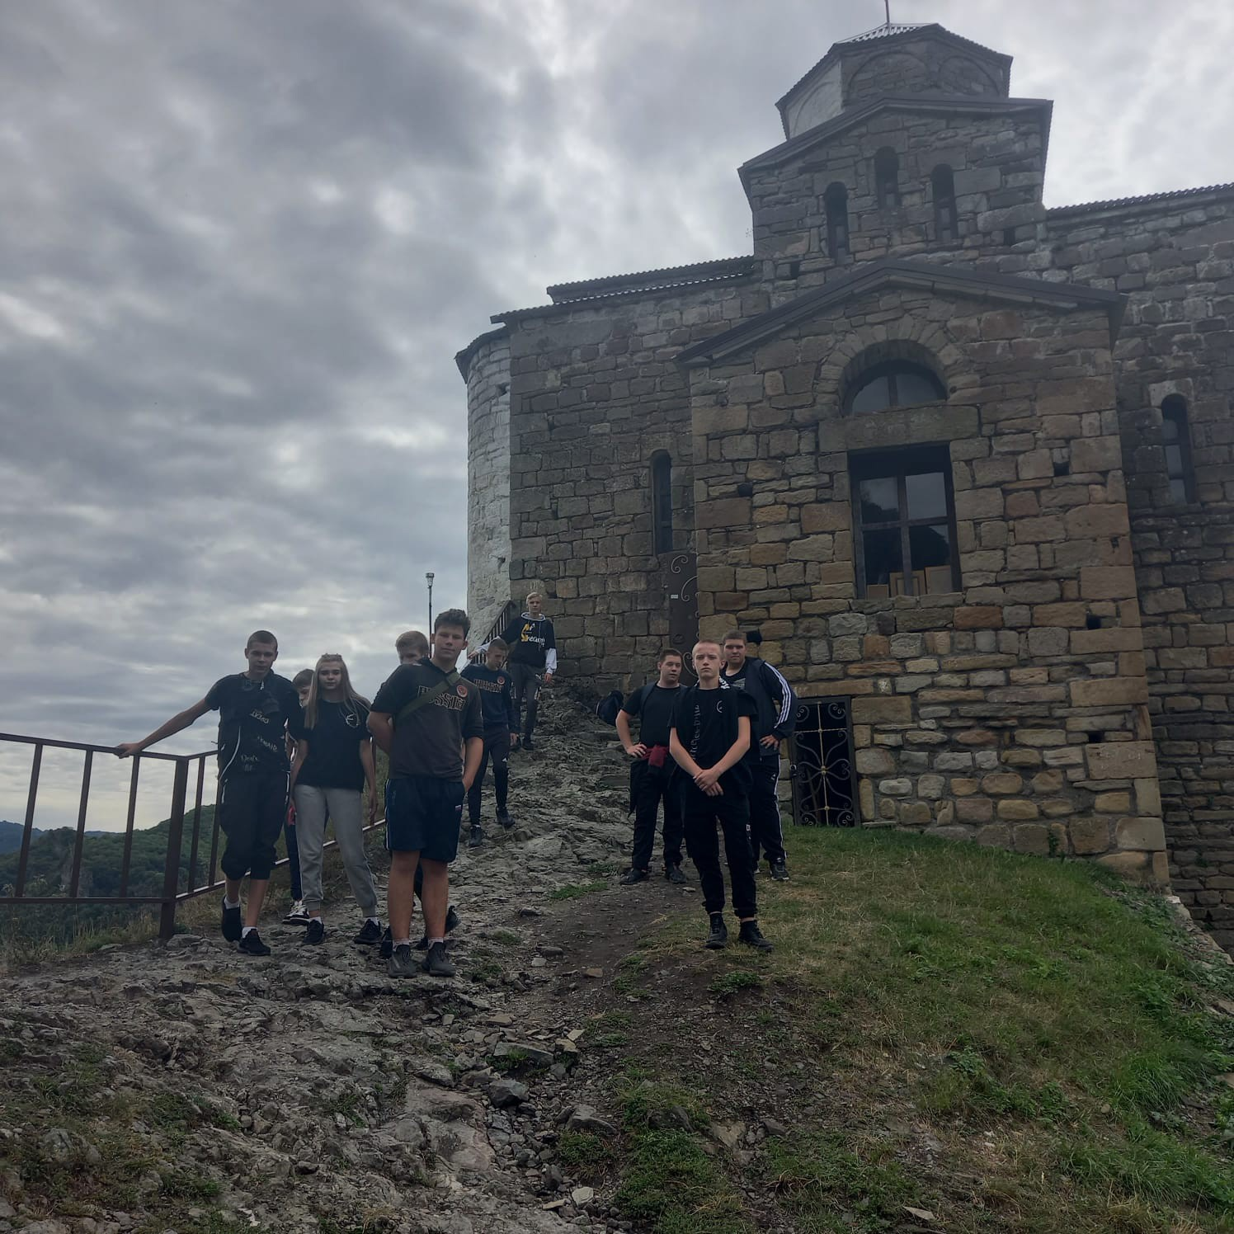
Поездки для лучших волонтеров

Slide 11
